Slide 1
Приложение для сервиса доставки
Сделал Масалов Н.М. 3 курс

Slide 2
Стек технологий
Язык программирования: Python
Библиотеки: Tkinter, Pillow, Passlib
База данных: MySQL

Slide 3
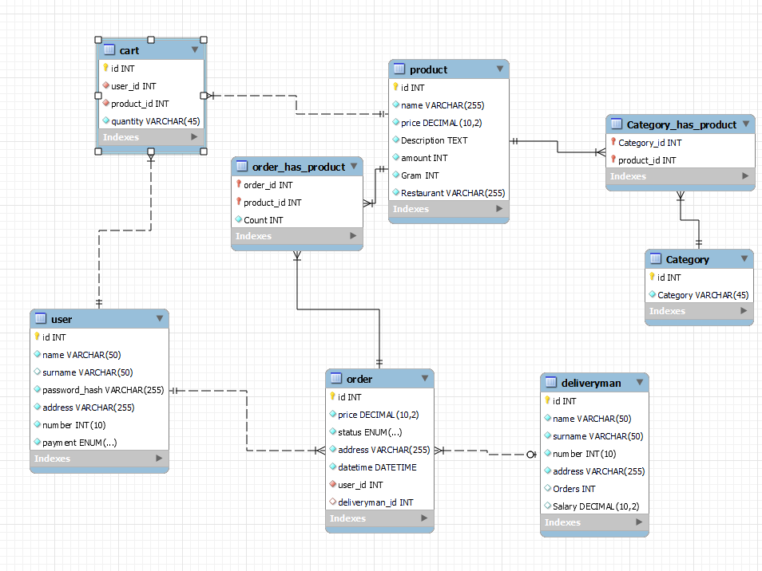
EERD Diagram

Slide 4
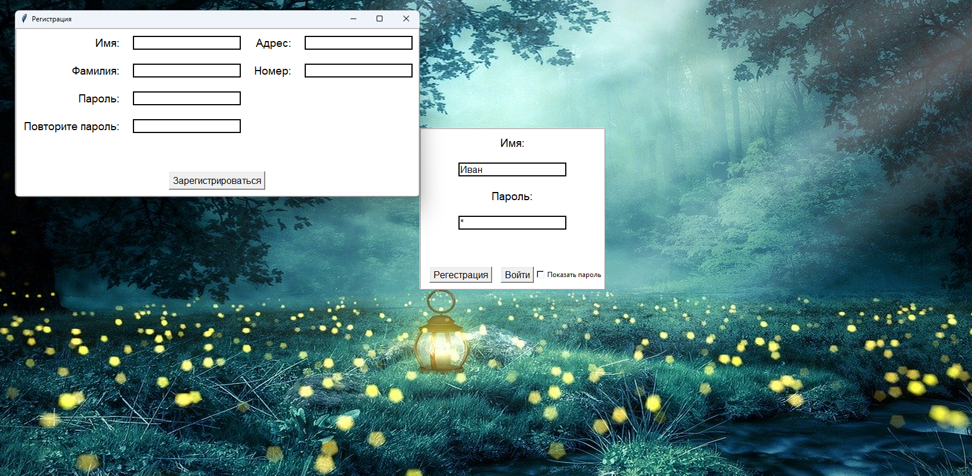
Окно логина и регестрации

Slide 5
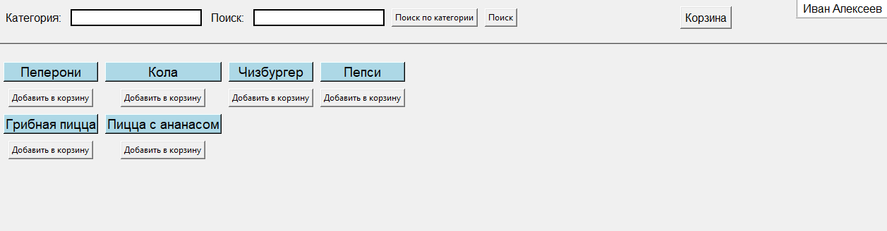
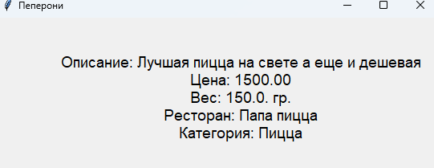
Главная страница

Slide 6
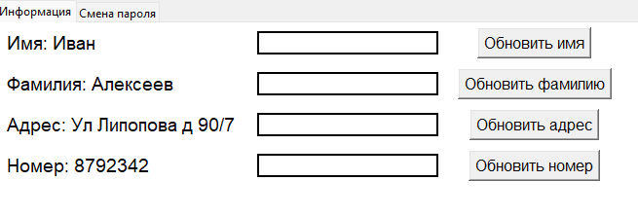
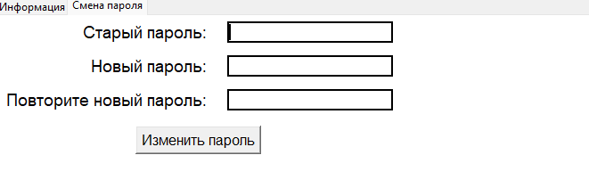
Информация о пользователе

Slide 7
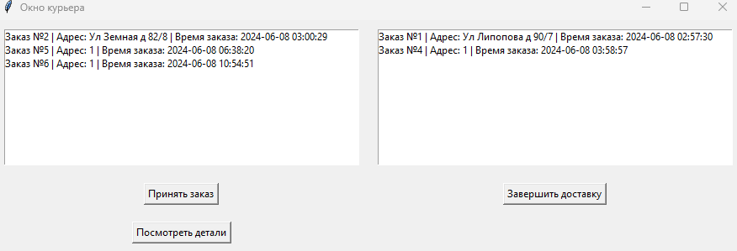
Окно курьера

Slide 8
Спасибо за внимание

